Slide 1
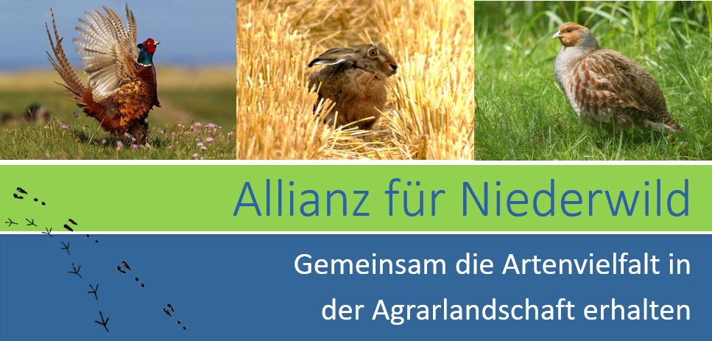

Slide 2
Allianz für Niederwild
Aktuelles zur Rebhuhnkartierung 2022
Wie läuft das Projekt Allianz für Niederwild weiter?
Faktmaßnahmen, was können wir in unseren Revieren tun?

Slide 3
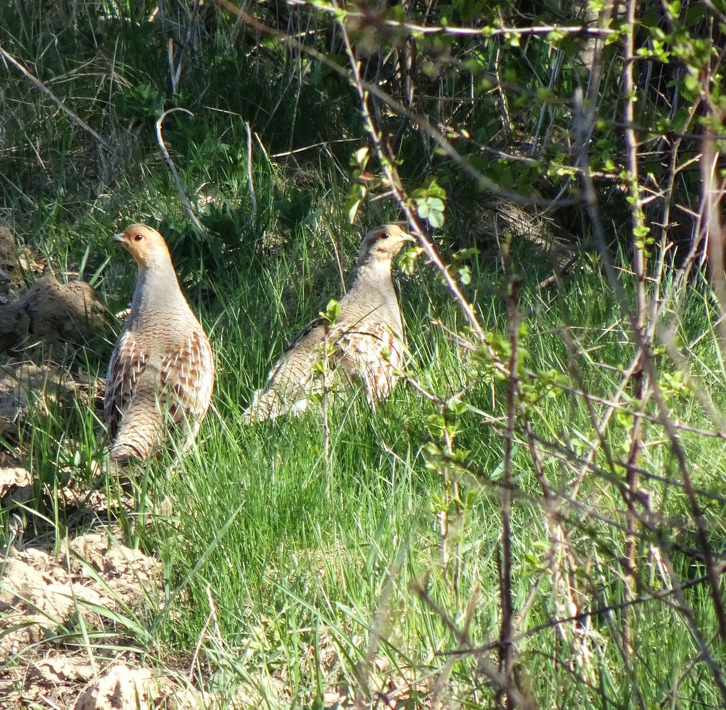
Rebhuhnkartierung März 2022
An zwei Terminen wurde im März in 35 Transekte gezählt / verhört
Es waren ca. 80 Helfer je Termin im Einsatz unter anderem auch Mitglieder der Jägervereinigung Esslingen
Dafür schon mal vielen Dank

Slide 4
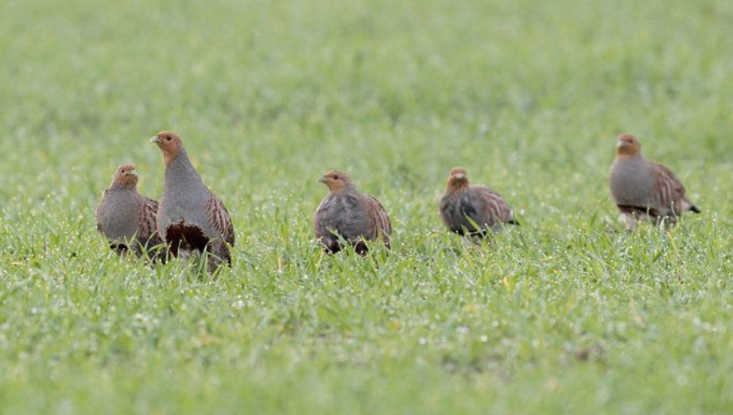
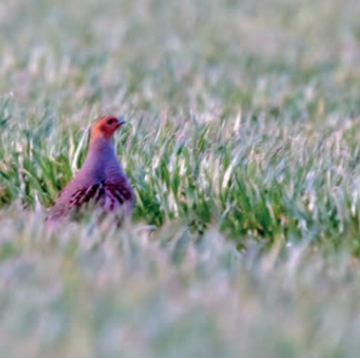
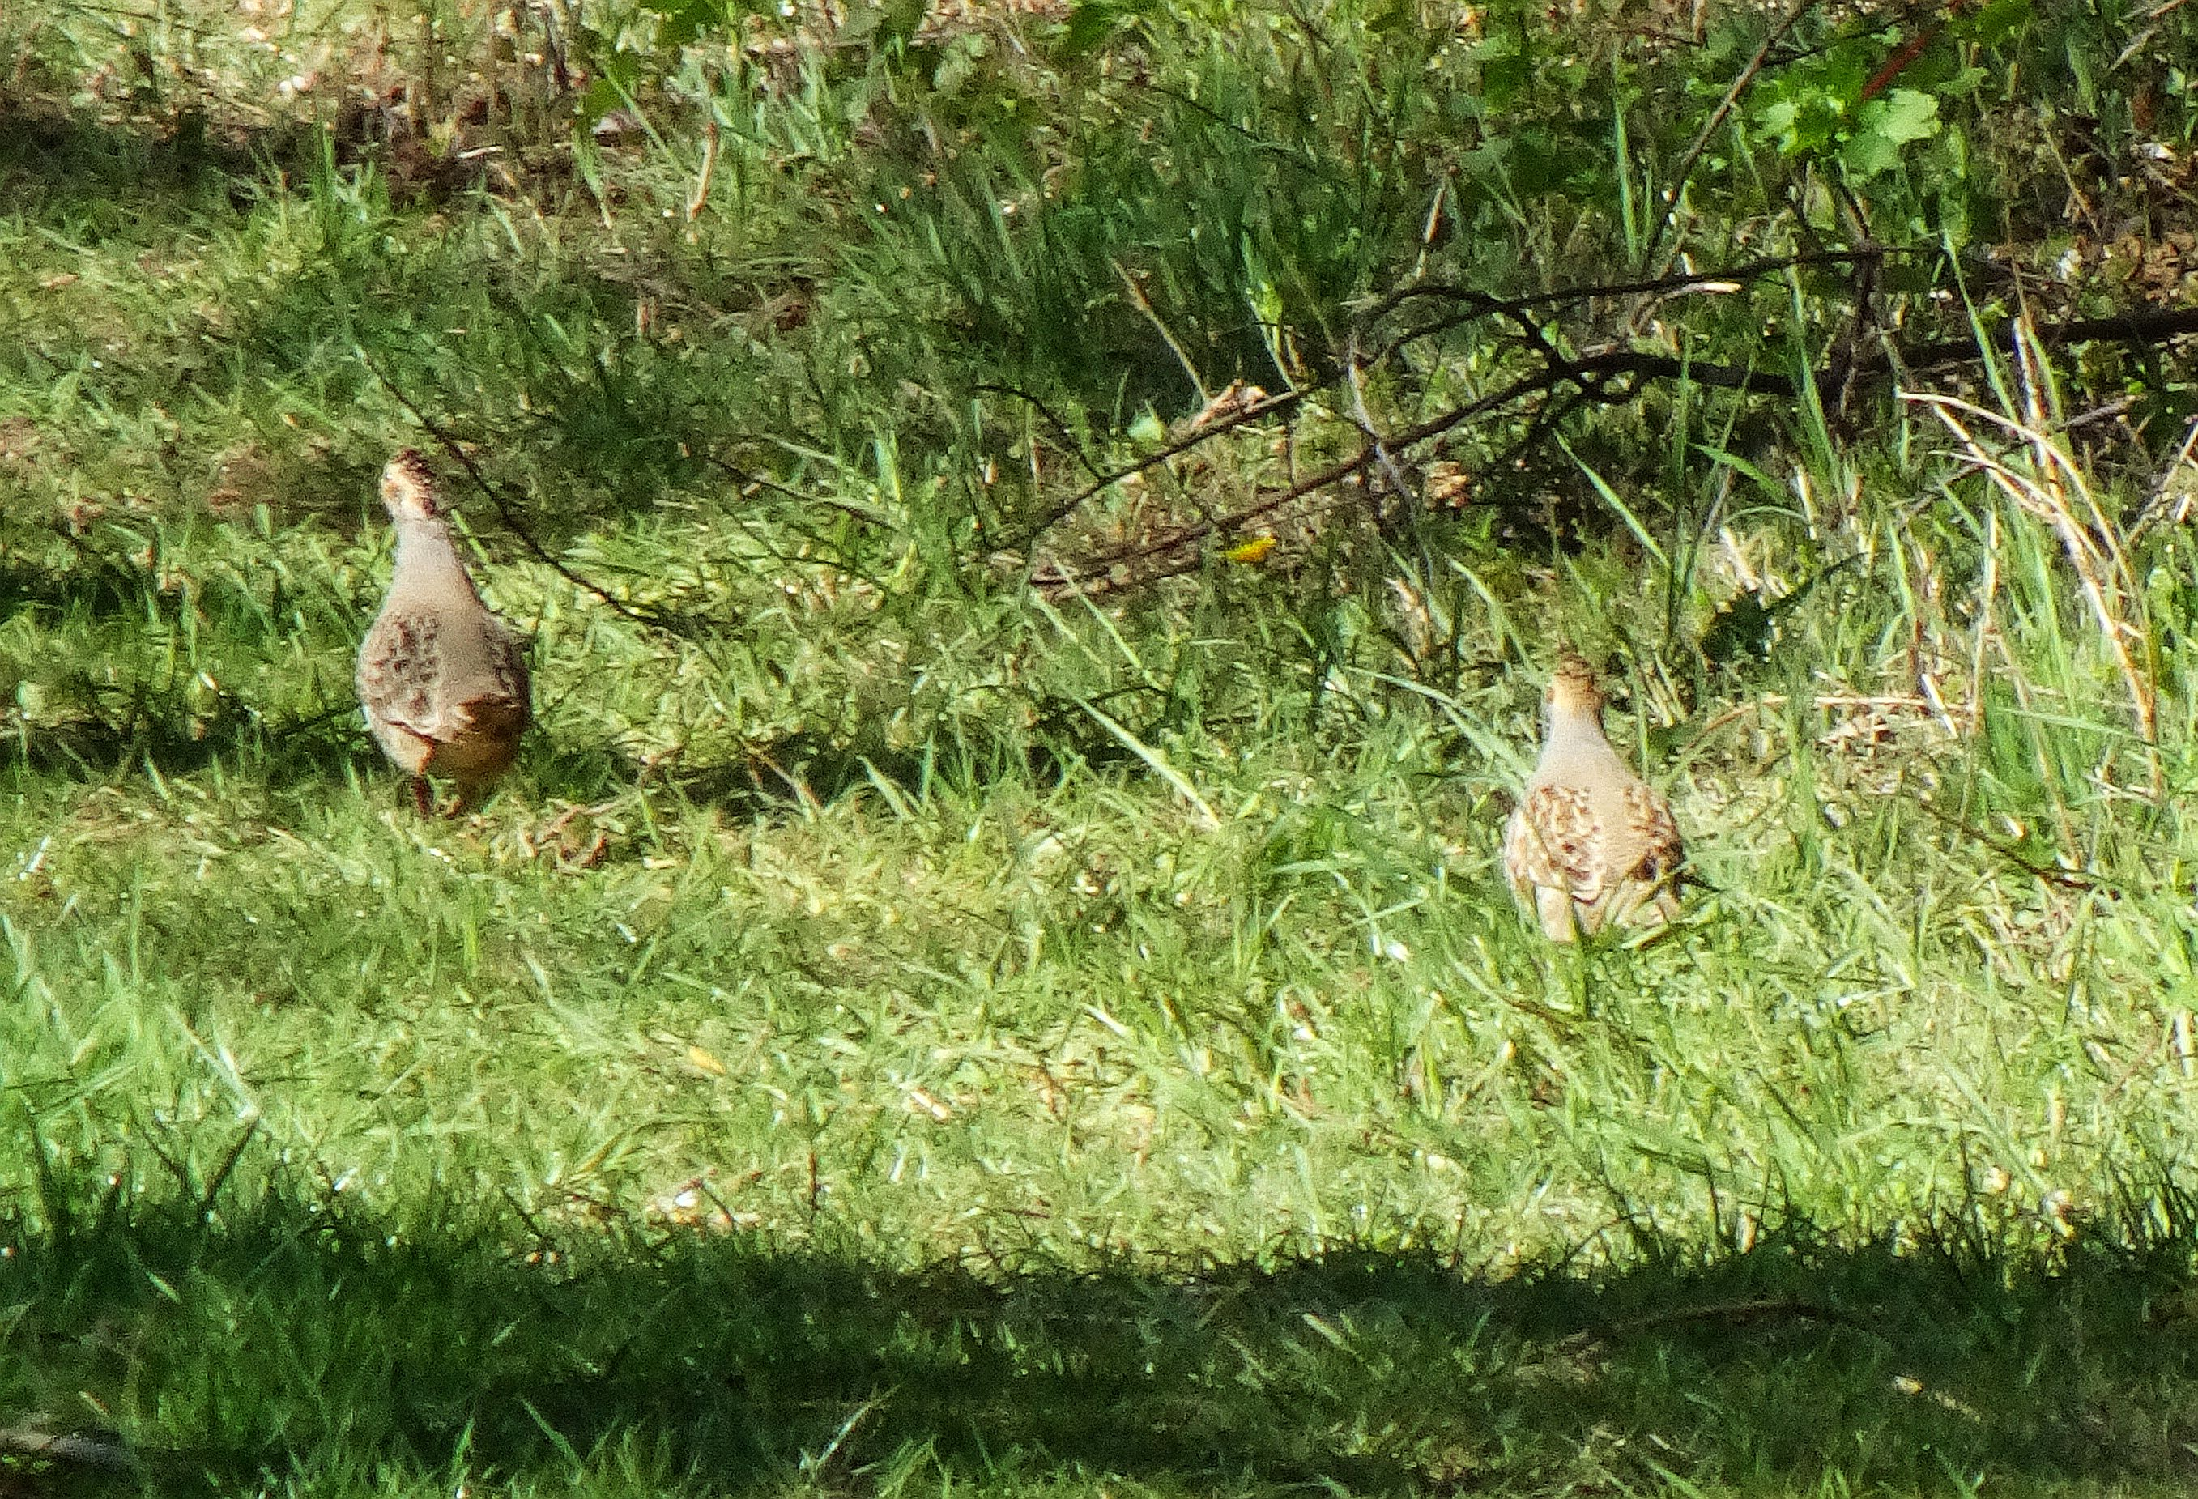
Das Rebhuhn im Frühjahr

Slide 5
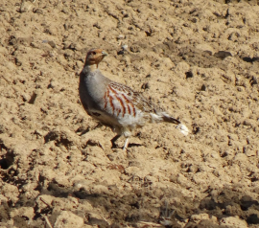
Wie läuft so eine Kartierung ab?
Wir brauchen eine
Revierkarte mit Laufstrecke
Protokollbogen
Klemmbrett
Abspielgerät mit Lautsprecher
Fernglas
Wärmebildkamera

Slide 6
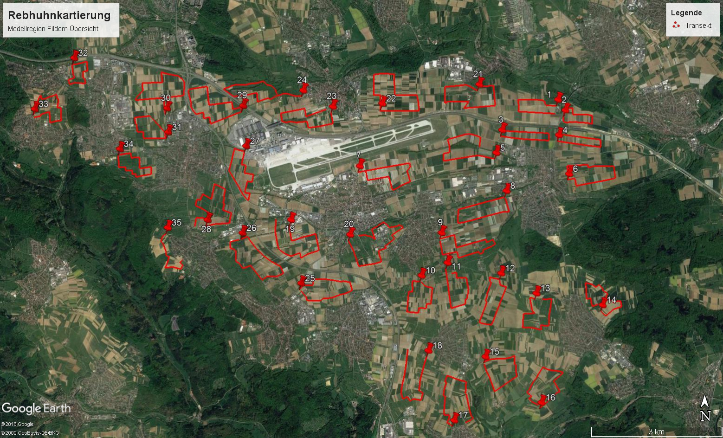

Slide 7
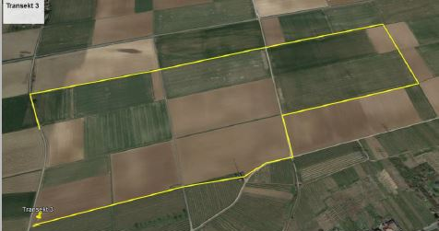

Slide 8
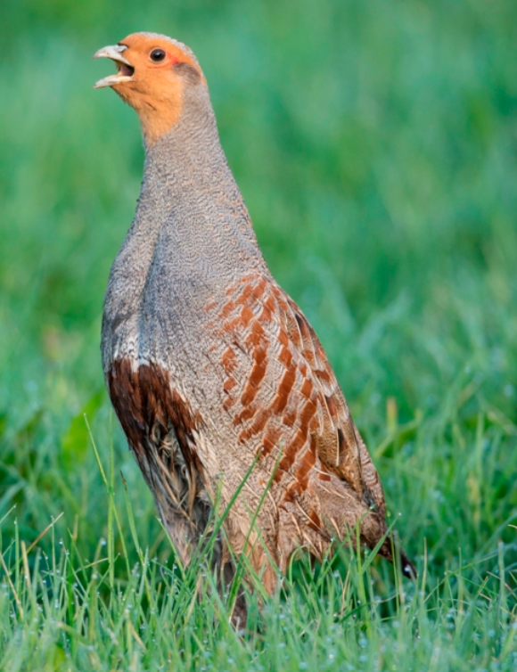
Rebhuhnkartierung März 2022
Die günstigste Tageszeit um rufende Rebhähne zu hören beginnt etwa eine halbe Stunde vor Sonnenuntergang bis zur völligen Dunkelheit
Ideales Wetter „warm und windstill“

Slide 9

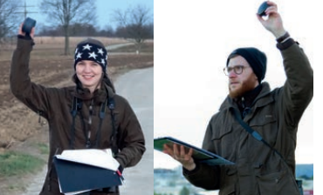
Mit Hilfe einer Klangattrappe wird der Rebhahn zum Rufen animiert
Der Rebhahn wittert einen möglichen Konkurrenten und antwortet
Der Hahn ist oftmals sehr mutig, verfolgt den Zählhelfer und der eine oder andere wurde auch schon angegriffen

Slide 10
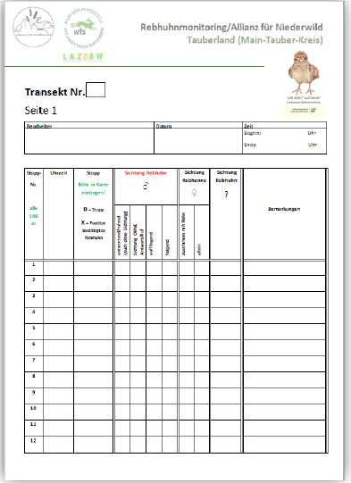

Slide 11
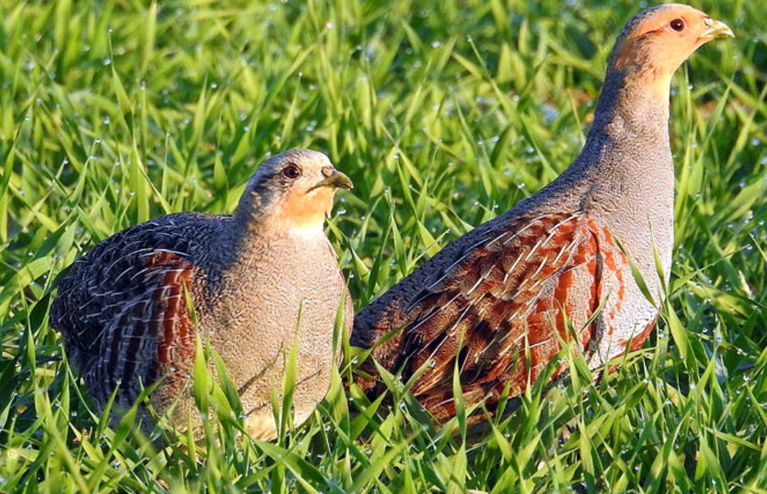
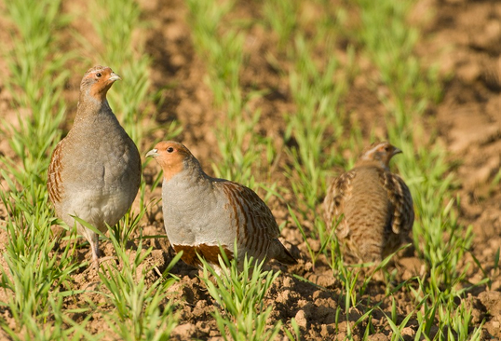
Ergebnis März 2022
1. Zählung
57 Rebhähne
19 Rebhennen
13 unbestimmt
Summe 89
2.Zählung
42 Rebhähne
19 Rebhennen
2 unbestimmt
Summe 63

Slide 12
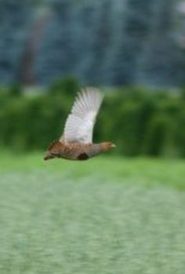
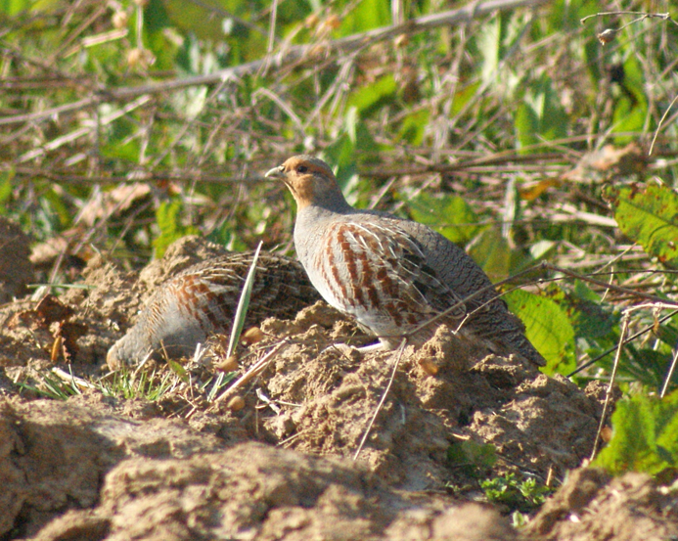
Gesamtergebnis „Statistik“ Auswertung
Im Schnitt
49,5 Rebhähne 19 Rebhennen 7,5 unbestimmt
Erfreulich
Steigerung von ca. 20% zum letzten Jahr
Rebhühner waren mehr auf der Gesamtfläche verteilt
Landesweit mit an der Spitze

Slide 13
Entwicklung Rebhuhn realistisch betrachtet
Bei einer positiven Entwicklung spielen immer mehrere Faktoren gleichzeitig eine Rolle
Wir hatten Glück mit dem Wetter, hauptsächlich Frühjahr
Fuchs hat sich durch Staube und Räude selber dezimiert
Keine Krankheiten
Lebensraum hat sich verbessert
Das alles kann sich schnell ändern und der Bestand ist weiterhin noch nicht so stabil, dass er hier Rückschläge ohne weiteres verkraftet

Slide 14
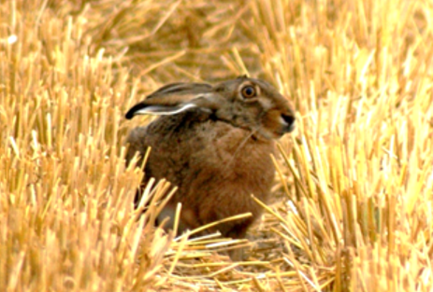
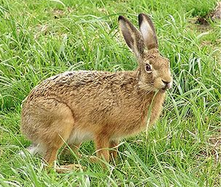
Wenn es dem Rebhuhn gut geht, geht es auch dem Feldhasen gut
Niederwildzensus auf den Filder
Entwicklung Hasen/100ha Feldfläche von 2005 bis 2021
2005
20 Hasen/100ha Feldfläche
2021
50 Hasen/100ha Feldfläche
Feldhasendichte in Baden-Württemberg 20-25 Hasen/100ha

Slide 15
Wie läuft das Projekt Allianz für Niederwild weiter?
Im Landesjagdverband wird eine Vollzeitstelle geschaffen, die Landesweit die Lokalprojekte betreut.
Es folgt eine Beratung der Hegeringleiter und der Jägerschaft, sowie bei den Landwirten und Kommunen
Die Hegeringleiter bzw. Jagdpächter sollten dann das federführend an der Basis umsetzen.

Slide 16
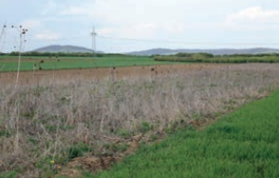
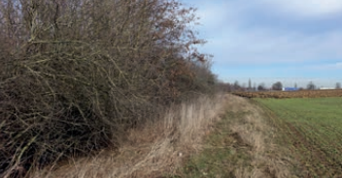
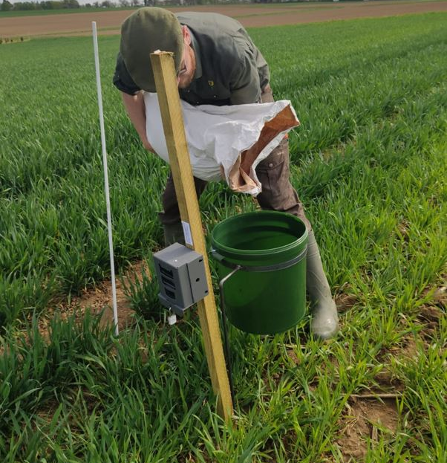
Unsere Aufgaben!
Intensive Prädatorenbejagung
Zusammenarbeit mit Kommunen, Landwirte und Naturschutzverbände fördern, hier das Heft in die Hand nehmen
Lebensräume schaffen
Blühflächen und Futterstellen anlegen

Slide 17
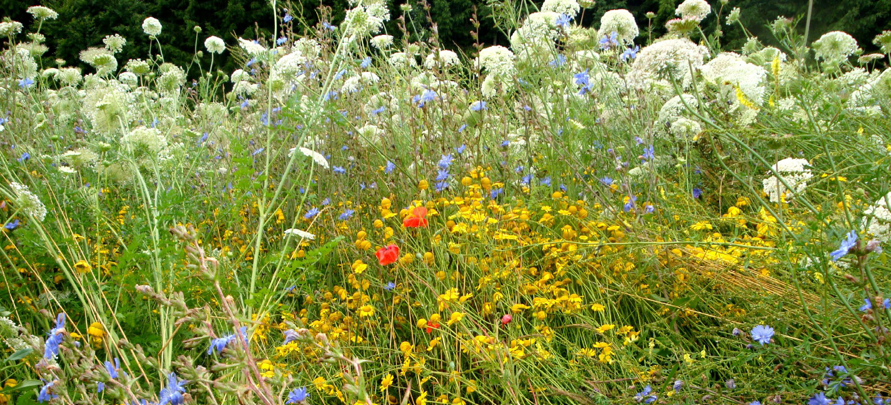
Förderprogramm für Agrarumwelt, Klimaschutz und Tierwohl Mit FAKT E7 und E8 „Mehrjährige Blühflächen“ anlegen
Das Rebhuhn braucht einfach mind. 2 Jahre bis es vertrauen für eine Brutstätte hat
FAKT E7 und E8 interessante Maßnahme für Landwirt und Niederwildhege
Broschüren liegen bei mir aus, bitte Landwirte darauf ansprechen

Slide 18
Fragen ?

Slide 19
